Slide 1

Testy automatyczne aplikacji internetowej https://fakestore.testelka.pl

Slide 2
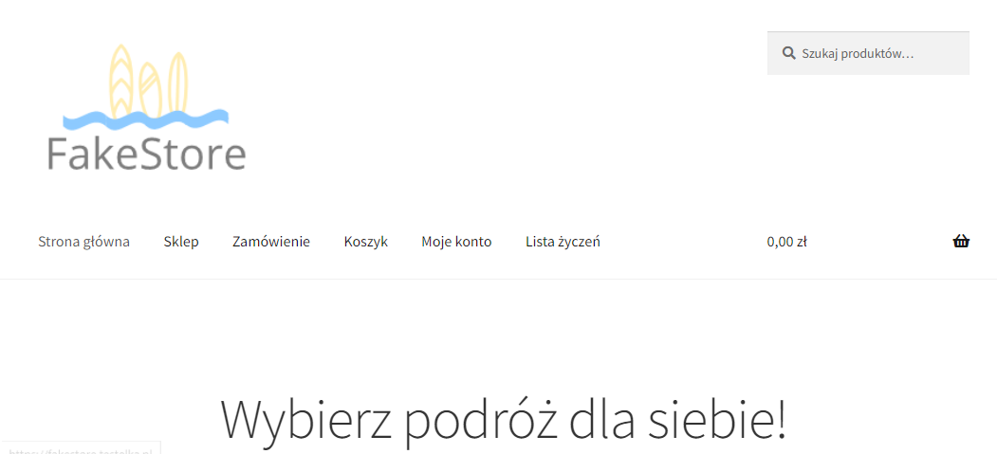

Slide 3
Skład zespołu(role):
Rola w projekcie | Osoba | Zadania
Kierownik Testów | Dawid Łytka | • Zarządzanie projektem testów • Zdobycie odpowiednich zasobów • Zarządzanie zespołem • Przygotowanie strategii testów
Tester Automatyzujący | Mateusz Oliszewski | • Automatyzacja przygotowanych wcześniej przypadków testowych
Tester Manualny | Mateusz Cyruliczek | • Przygotowywanie przypadków testowych
Stażysta | Mateusz Kowal | • Przygotowanie planu testów • Wspieranie innych członków zespołu • Obsługa ekspresu do kawy

Slide 4
Testowane funkcjonalności
• Rejestracja nowego użytkownika;
• Logowanie nowego użytkownika;
• Dodawanie produktów do koszyka;
• Edytowanie informacji dotyczących konta użytkownika;
• Dodawanie produktów (wycieczek) do koszyka;
• Kupony rabatowe;
• Płatności;
•Lista życzeń;
• Wyszukiwanie produktów (za pomocą dedykowanego pola tekstowego).

Slide 5
Środowisko testowe
Narzędzia | Opis
Przeglądarka internetowa (dowolna) | Potrzebna na każdym etapie testów. Narzędzie dzięki któremu możemy wyświetlić testowany obiekt.
Pakiet MS Office | W szczególność MS Word oraz MS Excel. To przy użyciu tych narzędzi zostaną przygotowane przypadki testowe, plan testów oraz strategia testów.
GitHub | Internetowe repozytorium, które będzie agregować wszystkie dokumenty przygotowywane w trakcie procesu testowego (w szczególności kod testów automatycznych)
IDE (proponowany Visual Studio Code w wersji 1.77) | Edytor kodu potrzebny podczas automatyzacji testów.
Node.js (18.15.0 LTS) | Środowisko uruchomieniowe do wykonywania kodu JavaScript. Wykorzystywane podczas testów automatycznych.
Playwrite | Zestaw bibliotek służących do pisania testów automatycznych stron internetowych.

Slide 6
Przykładowy przypadek testowy
ID | 2
Tytuł | Edycja konta
Warunki początkowe | Zalogowany w sklepie , aktualnie na stronie głównej
Kroki | Rezultat
Naciśnij Przycisk Moje konto | Wyświetlona podstrona Moje konto
Naciśnij przycisk Edycja konta | Wyświetlone zostaną Szczegóły konta
Uzupełnij pola Imię oraz Nazwisko a następnie kliknij przycisk „Zapisz zmiany” na dole formularza | Wyświetlona zostanie wiadomość „Zmieniono szczegóły konta” w zielonym pasku nad napisem Szczegóły konta
Edytuj dane w pasku „Nazwa wyświetlania” oraz kliknij przycisk „Zapisz zmiany” | Wyświetlona zostanie wiadomość „Zmieniono szczegóły konta”
Edytuj Adres Email oraz kliknij przycisk „Zapisz zmiany” | Wyświetlona zostanie wiadomość „Zmieniono szczegóły konta”
Uzupełnij pole Aktualne hasło a następnie w polu Nowe hasło wpisz nowe hasło a następnie kliknij przycisk „Zapisz zmiany” | Wyświetlona zostanie wiadomość „Zmieniono szczegóły konta”

Slide 7
Harmonogram testów
Etap | Produkty procesu testowego | Termin
Planowanie testów | Dokument – Plan Testów | 16.03.2023 – 20.03.2023
Tworzenie strategii testów | Dokument – Strategia Testów | 21.03.2023 – 25.03.2023
Projektowanie testów | Przypadki testowe | 26.03.2023 – 01.04.2023
Automatyzacja testów | Skrypt automatyzacji oraz przeprowadzenie testów | 02.04.2023 – 08.04.2023
Raport błędów plus podsumowanie | Analiza znalezionych błędów i stworzenie podsumowania | 08.04.2023 - 17.04.2023

Slide 8
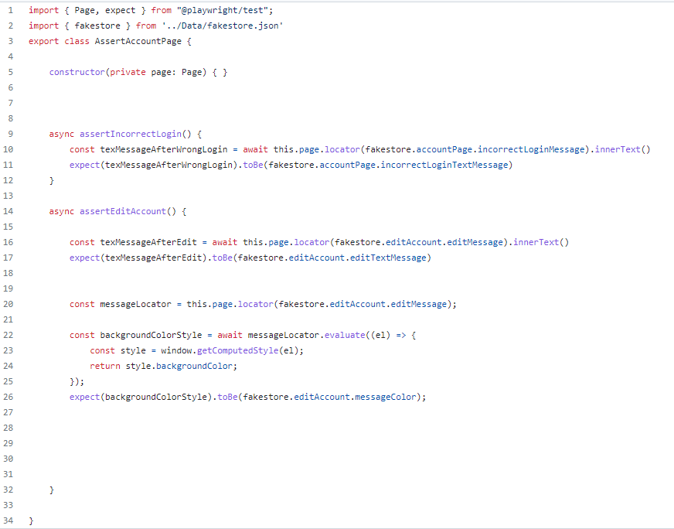
Przygotowanie testów
Przygotowanie asercji:
AccountPageAssertion.ts
RegistrationPageAssertion.ts
SearchingAssertion.ts
ShoppingCartAssert.ts
WishListAssertion.ts

Slide 9
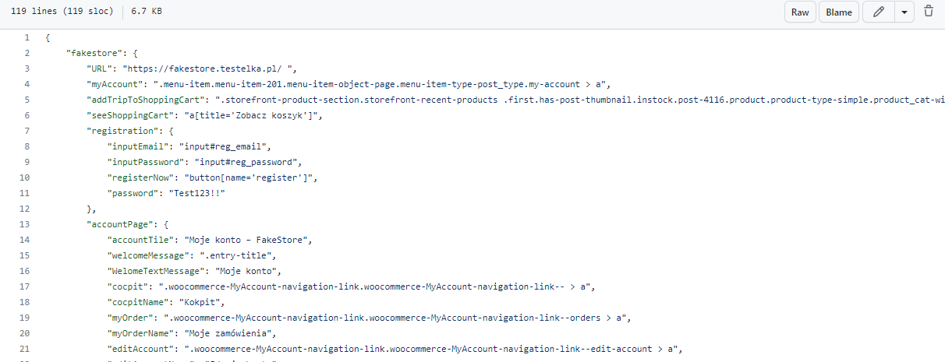
Przygotowanie testów c.d.
Przygotowanie pliku json

Slide 10
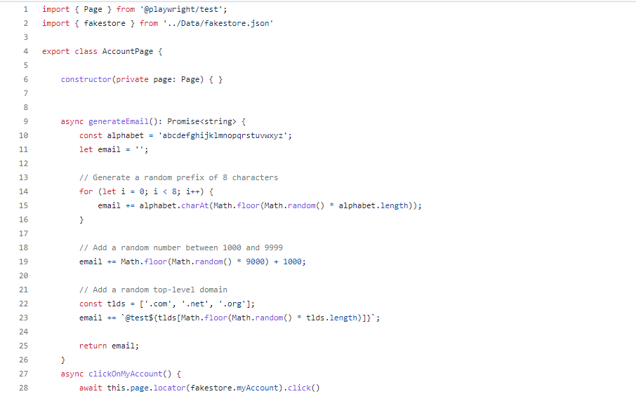
Przygotowanie testów c.d.
Stworzenie scenariuszy w tapescript:
AccountPage.ts
HomePage.ts
RegistrationPage.ts
ShoppingPage.ts
WishListPage.ts

Slide 11
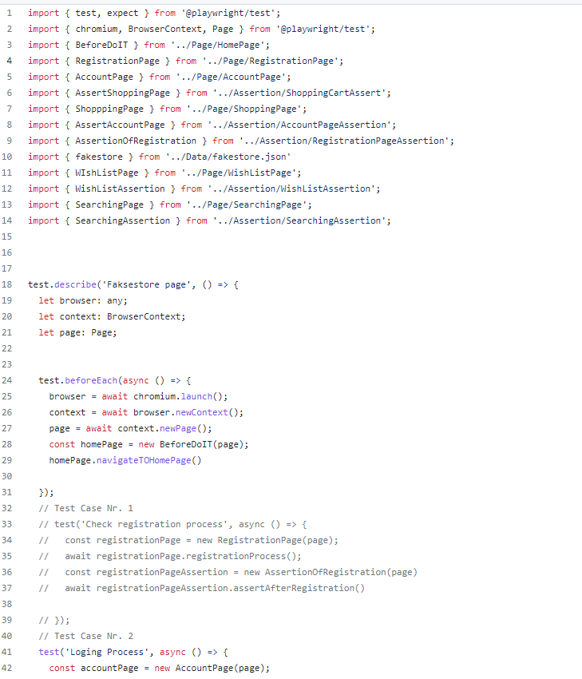
Stworzenie pliku wykonywalnego testów

Slide 12
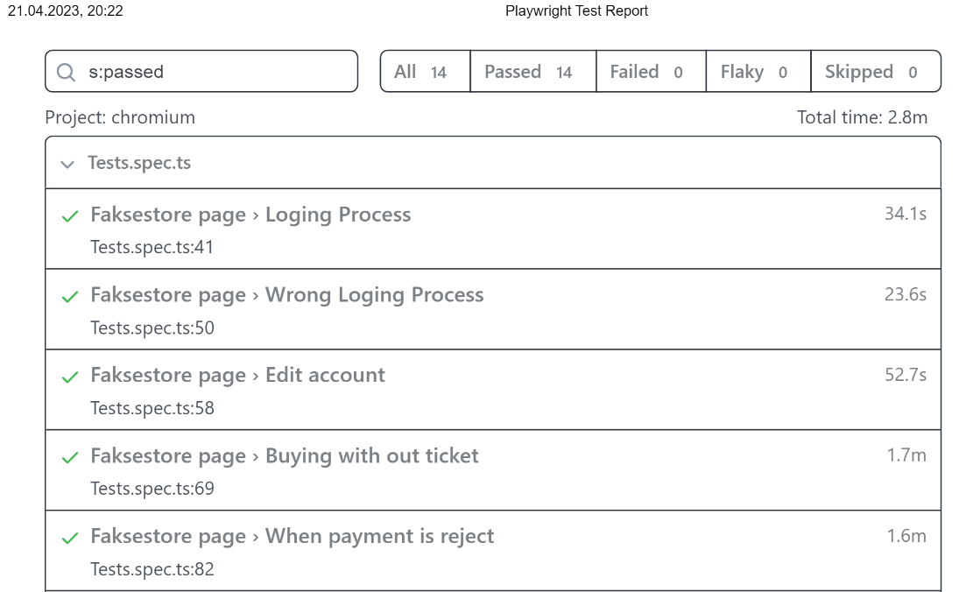
Wykonanie testów i otrzymanie raportu

Slide 13
Podsumowanie:
Zostały przygotowane przypadki testowe dla aplikacji.
Przygotowane zostały wszystkie pliki potrzebne do wykonania testów w obejmowanym przez projekt środowisku.
Wykonane zostały wszystkie przygotowane przypadki testowe.
Otrzymano raport potwierdzający wykonanie testów i zakończenie ich sukcesem.
Stworzona została dokumentacja, która wraz z pozostałymi plikami została zamieszczona w repozytorium na GitHub’e.
Nie znaleziono błędów w aplikacji.
Największym ryzykiem jakim został obarczony projekt był ograniczony czas będący w posiadaniu zespołu testerskiego. Ryzyko to było spowodowane innymi projektami o większym priorytecie zleconymi przez tego samego klienta. Czynnik ten wpłynął na ilość przeprowadzonych testów. W celu zyskania większej pewności w obszarze poprawnego działania oprogramowania zaleca się zwiększenie wagi projektu w organizacji.

Slide 14
Dziękujemy za uwagę

